Slide 1
ANT WORLD
Hybrid Parallel Ant Colony Simulation
Ujian Tengah Semester — Komputasi Paralel dan Terdistribusi
Hybrid Computing for Real-World Simulation and Data Processing
Ripki Maulana · NIM 247006111139
Program Studi Informatika — Universitas Siliwangi — 2026
Notes:
Buka dengan satu kalimat: ini simulasi koloni semut, tapi pertanyaan sebenarnya adalah kapan paralelisme membayar biayanya. Sebut nama dan NIM.

Slide 2
MASALAH & TUJUAN
Keputusan agen bersifat lokal, biayanya global
ANT WORLD menyimulasikan koloni semut pada grid 2D: tiap agen memilih langkah dari feromon tetangga dan jarak ke sarang.
Tidak ada pengendali global; perilaku koloni muncul dari interaksi lokal (swarm intelligence).
Setiap iterasi menjalankan keputusan itu untuk 1.390 agen sekaligus — inilah beban komputasinya.
Tujuan: percepat simulasi iteratif ini tanpa mengubah hasil, sehingga pendekatan hybrid (proses + thread) dipilih.
Nest
Sumber makanan
Eksplorasi
Jalur penuh (garis putus-putus) = semut kembali membawa makanan. Feromon menandai rute yang berhasil.
ANT WORLD — Hybrid Parallel Ant Colony Simulation
2
Notes:
Tekankan swarm intelligence: aturan lokal, pola global. Ini yang membuat simulasi berat komputasi tetapi dapat diparalelkan per-agen.

Slide 3
FITUR & KOMPONEN PROYEK
Apa yang benar-benar ada di ANT WORLD
Komponen simulasi
Status & metrik runtime
Grid 100 × 100
food_grid (int), obstacle_grid (bool), pheromone_grid (float)
• food_collected
Agen semut (1.390)
• total_trips
id · posisi · membawa makanan · perilaku · path
• food_remaining
Sumber makanan / obstacle
10 sumber, 20 obstacle, tidak menumpuk sarang
• avg_pheromone · max_pheromone
Feromon
• ants_with_food
deposit saat rute sukses; menguap tiap iterasi (decay)
Keputusan gerak
• status · iteration · path length
feromon × heuristik jarak ke sarang (α=1, β=2)
Semua komponen di atas diverifikasi terhadap kode sumber (src/world.py, src/ant.py, src/simulation.py), bukan asumsi.
ANT WORLD — Hybrid Parallel Ant Colony Simulation
3
Notes:
Sebutkan komponen yang benar-benar ada di kode. Grid memakai NumPy; metrik runtime dibaca dari Simulation.get_metrics(). Jangan tambah fitur yang tidak ada.

Slide 4
PARAMETER PERSONAL
Angka-angka ini berasal dari NIM, bukan dari selera
NIM 247006111139 → thread = 39 mod 4 + 2, proses = 61 mod 3 + 2, data = 139 × 10
1.390
5
3
100×100
semut
thread I/O
worker proses
grid
Konfigurasi lain
Seed
247006111139
Sumber makanan
10
Obstacle
20
Iterasi benchmark
100
Maks. iterasi config
1.000 (override CLI)
Grid 100×100 (ilustrasi konseptual)
Pheromone decay / deposit
0,1 / 10,0
ANT WORLD — Hybrid Parallel Ant Colony Simulation
4
Alpha / beta
1,0 / 2,0
Notes:
Tunjukkan parameter unik dari NIM dan bahwa seed memakai nilai NIM untuk determinisme antara serial dan hybrid.

Slide 5
ARSITEKTUR HYBRID COMPUTING
Dua jalur: ProcessPool (CPU) + ThreadPool (I/O), satu main process
Main process — ANT WORLD
Pegang state global (world + 1.390 semut) · bangun snapshot grid · bagi ant jadi chunk · terapkan world update
Jalur A — ProcessPoolExecutor (CPU-bound)
Jalur B — ThreadPoolExecutor (I/O-bound)
• Menerima chunk state semut + snapshot world
• Checkpoint JSON · statistik JSON · CSV hasil benchmark
• Menghitung keputusan/pergerakan semut (bytecode Python)
• Pembaruan state dashboard (submit, ditunggu saat perlu)
• GIL: proses punya interpreter sendiri → paralel sejati
• Dikirim sebagai future; tidak menunggu sendiri saat antre
• Mengembalikan hasil lokal (posisi, event) ke main process
• Thread berbagi satu proses → ringan untuk kerja menunggu
Koordinasi main process: snapshot → chunk → submit ke ProcessPool →
barrier (tunggu semua future) → urutkan per chunk_id → merge deterministik → world update → iterasi berikutnya
MPI tidak digunakan — eksperimen berjalan pada satu komputer (tidak ada node/rank).
ANT WORLD — Hybrid Parallel Ant Colony Simulation
5
Notes:
Ini jawaban Bagian A UTS: tunjukkan DUA jalur. Proses = kerja CPU (gerak semut), thread = kerja I/O (checkpoint/stats/dashboard). Main process memegang state global, barrier, merge, world update. MPI tidak dipakai. Diagram dicocokkan dengan src/parallel.py dan src/io_tasks.py.

Slide 6
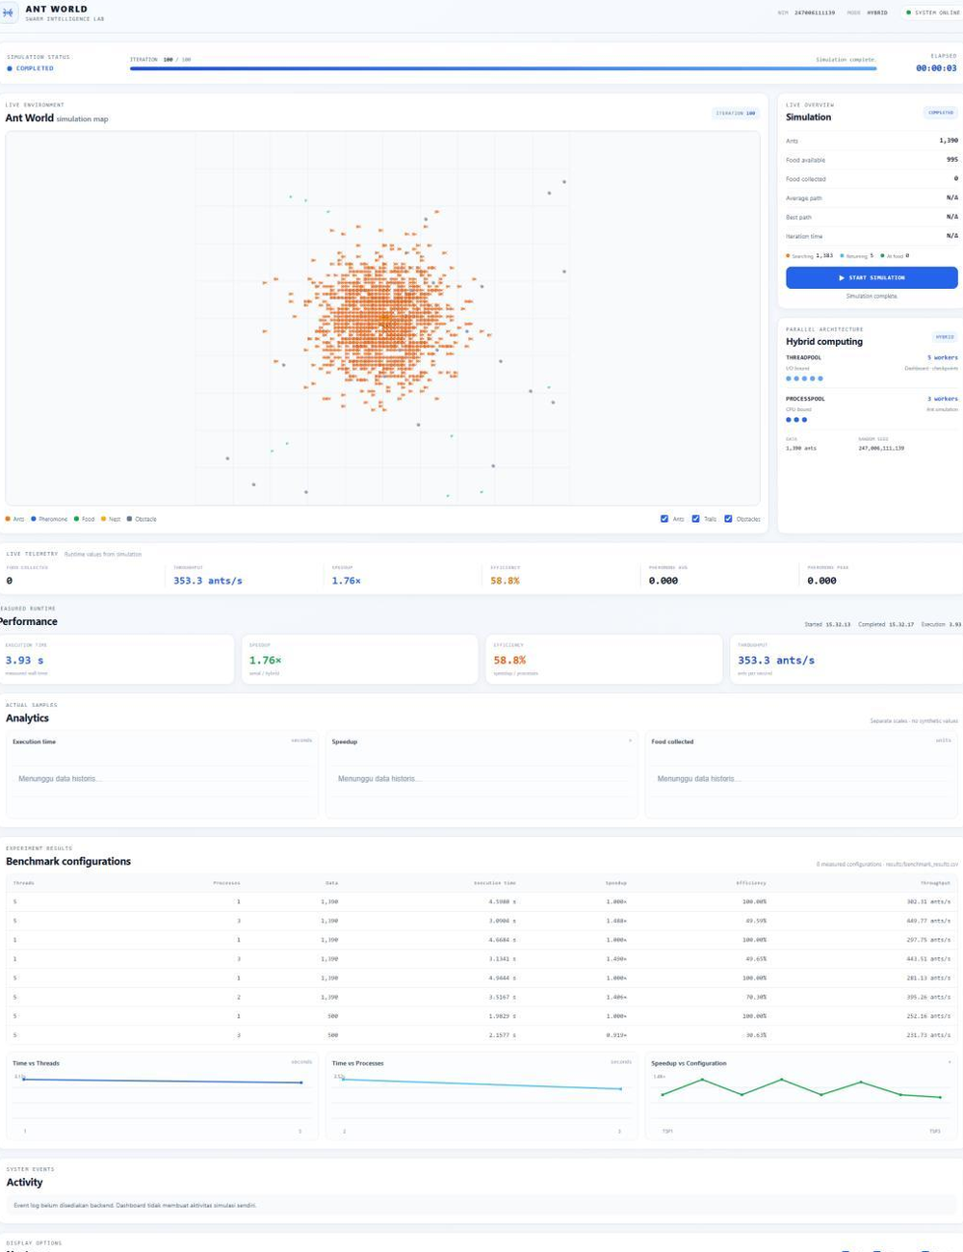
Dashboard ANT WORLD
Yang bisa diamati saat runtime
Peta simulasi
Grid, posisi semut, feromon, sumber makanan, dan sarang ditampilkan pada canvas, dengan legenda serta opsi layer.
Panel status & objek
Status/iterasi, jumlah semut, makanan tersedia/terkumpul, dan panjang lintasan.
Panel hybrid computing
Menampilkan pembagian tugas I/O-bound dan CPU-bound, jumlah thread/process, data, dan seed.
Telemetry performa
Execution time, throughput, speedup, dan efficiency untuk sesi yang berjalan.
Dashboard ANT WORLD — screenshot asli (laporan, Gambar 6)
ANT WORLD — Hybrid Parallel Ant Colony Simulation
6
Notes:
Screenshot dashboard ASLI dari laporan (Gambar 6), bukan hasil palsu atau ilustrasi. Jelaskan apa yang bisa diamati: peta, status, panel hybrid, telemetry. Dashboard = visualisasi runtime; angka pembanding tetap Tabel 5.

Slide 7
IMPLEMENTASI TEKNIS
Setiap teknologi dan perannya di ANT WORLD
Python 3.14.3
Bahasa implementasi seluruh proyek.
NumPy
Grid world: makanan (int), obstacle (bool), feromon (float); vektor posisi & operasi metrik.
concurrent.futures — ProcessPoolExecutor
Worker CPU-bound: gerak & keputusan semut (src/parallel.py, worker_step_ants).
concurrent.futures — ThreadPoolExecutor
Tugas I/O: checkpoint JSON, statistik, CSV, state dashboard (src/io_tasks.py).
multiprocessing (via ProcessPool)
Proses terpisah = interpreter & GIL sendiri → paralelisme CPU sejati.
matplotlib / pandas
Pembuat grafik benchmark dan tabel hasil (scripts/benchmark.py).
Tidak ada teknologi yang dipakai tanpa peran nyata di kode; daftar ini memetakan setiap pustaka ke fungsinya.
ANT WORLD — Hybrid Parallel Ant Colony Simulation
7
Notes:
Hubungkan tiap teknologi dengan fungsinya: Python bahasa utama; NumPy grid; ProcessPoolExecutor kerja CPU; ThreadPoolExecutor kerja I/O; multiprocessing memberi GIL terpisah; matplotlib/pandas untuk grafik benchmark.

Slide 8
HASIL UTAMA
Pada konfigurasi personal, hybrid menyelesaikan lebih cepat
1,4878×
speedup (T_serial / T_hybrid)
Serial
4,597952 s
Hybrid
3,090437 s
Efisiensi 49,59% · Throughput 449,77 ants/s · Food collected = 0 pada semua konfigurasi uji.
Catatan: speedup ini perbandingan performa, bukan bukti simulasi berjalan benar secara fungsional.
ANT WORLD — Hybrid Parallel Ant Colony Simulation
8
Notes:
Angka dari Tabel 5, tidak diubah. Hybrid lebih cepat di konfigurasi personal ini.

Slide 9
PERBANDINGAN
Menambah skala mengubah jawabannya
Data lengkap (Tabel 5)
Konfigurasi | Serial | Hybrid | Speedup
5T·3P·1.390 | 4,597952 | 3,090437 | 1,4878×
1T·3P·1.390 | 4,668423 | 3,134073 | 1,4896×
5T·2P·1.390 | 4,944367 | 3,516699 | 1,4060×
5T·3P·500 | 1,982886 | 2,157669 | 0,9190×
1,0×
Bacaan
500 semut → hybrid lebih lambat (0,9190×).
Tiga konfigurasi 1.390 semut tetap > 1,0×; speedup tidak linear.
ANT WORLD — Hybrid Parallel Ant Colony Simulation
9
Notes:
Empat konfigurasi dari Tabel 5, semua angka ditampilkan. Batang merah = speedup < 1,0×. Garis putus-putus = ambang 1,0×. Tekankan skala kerja menentukan hasil.

Slide 10
EVALUASI PROYEK
Terukur, terlihat di desain, dan masih perlu profiling
Sudah diukur
Terlihat di desain
Perlu profiling
Waktu serial & hybrid (Tabel 5)
Speedup, efisiensi, throughput
Kecocokan hasil serial vs hybrid
500 semut → 0,9190× (lebih lambat)
Pickling state semut & snapshot
IPC antarproses
Barrier menunggu worker terakhir
Merge serial di main process
3 worker pada 2 core / 4 logical
Besar biaya pickling / IPC / transfer
Proporsi waktu merge
Waktu I/O terpisah
Penggunaan memori saat benchmark
Keterbatasan fungsional: Food collected = 0 di semua konfigurasi → belum ada perjalanan makanan yang selesai; perlu ditelusuri.
ANT WORLD — Hybrid Parallel Ant Colony Simulation
10
Notes:
Pisahkan tiga kolom: yang sudah diukur, yang terlihat di desain, dan yang masih perlu profiling. Jangan sebut bottleneck terbukti tanpa pengukuran. Food=0 = keterbatasan fungsional yang harus ditelusuri.

Slide 11
KESIMPULAN & PENGEMBANGAN
Arsitektur jalan; manfaat tergantung ukuran kerja
Yang sudah dicapai
Pengembangan berikutnya
Hybrid computing berjalan: ProcessPool (CPU) + ThreadPool (I/O).
Main process memegang state global; hasil deterministik.
Personal 1.390 semut: 1,4878× (lebih cepat).
500 semut: 0,9190× (lebih lambat).
Keterbatasan: Food collected = 0; sekali ukur per konfigurasi.
1. Selidiki penyebab Food collected = 0.
2. Tambah uji fungsional pergerakan & pengumpulan makanan.
3. Ulangi benchmark beberapa kali untuk median & variasi.
4. Profiling sebelum optimasi lanjutan.
ANT WORLD — Hybrid Parallel Ant Colony Simulation
11
Notes:
Sampaikan apa yang sudah dicapai, apa yang ditunjukkan benchmark, keterbatasan, dan langkah berikutnya. Prioritas utama: selidiki food=0, uji fungsional, ulangi benchmark, profiling. Jangan klaim selesai tanpa bukti.

Slide 12
Terima kasih
Tanya jawab
Referensi inti (IEEE)
[1] Python Software Foundation. concurrent.futures, Python 3 docs.
[2] Python Software Foundation. multiprocessing, Python 3 docs.
[3] Python Software Foundation. threading, Python 3 docs.
[4] G. M. Amdahl, Validity of the Single Processor Approach, 1967.
[5] Dorigo, Maniezzo & Colorni, Ant System, IEEE Trans. SMC-B, 1996.
[6] P. S. Pacheco, An Introduction to Parallel Programming, 2011.
[7] Prodi Informatika Unsil, Naskah Soal UTS, 2026.
Ripki Maulana · NIM 247006111139
Program Studi Informatika — Universitas Siliwangi — 2026
Demo: antworld-production.up.railway.app
Sumber: github.com/ripkimaulana1210-del/AntWorld
Notes:
Tutup. Buka tanya jawab. Referensi mengikuti daftar pustaka laporan.

